Slide 1
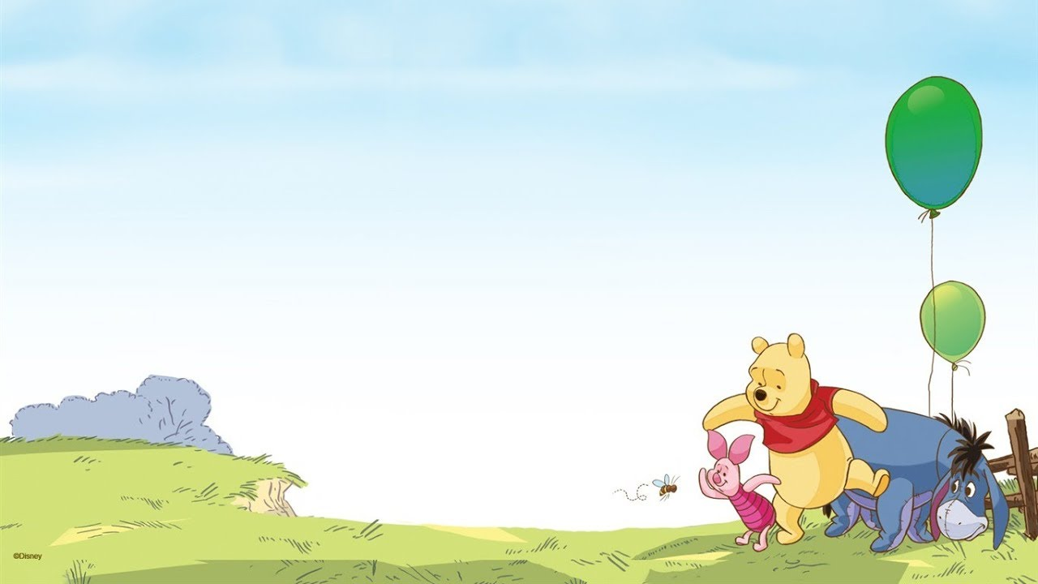
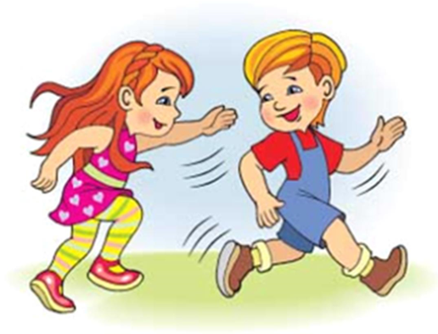
Муниципальное бюджетное образовательное учреждение
детский сад «Олененок»
Занятие о физической культуре для детей старшей группы
«Пятнашки»
Подготовила:
инструктор по физической культуре
Быкова Э.В.

Slide 2
Задача
упражнять детей в ходьбе колонной по одному, с поворотом в другую сторону по сигналу воспитателя;
разучить ходьбу по канату (шнуру) с мешочком на голове, удерживая равновесие и сохраняя хорошую осанку;
упражнять в прыжках из обруча в обруч и перебрасывании мяча друг другу, развивая ловкость и глазомер.

Slide 3
1 часть
ходьба в колонне по одному, на сигнал воспитателя выполнить поворот в другую сторону;
бег с поворотами в другую сторону;
упражнения для рук во время ходьбы;
бег врассыпную. Построение в три колонны.

Slide 4
Общеразвивающие упражнения с мячом.
1. И. п. - стойка ноги на ширине ступни, мяч вниз. Мяч вверх, поднимaяcь на носки, вниз, вернуться в исходное положение (4-5 раз).

Slide 5
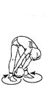
Общеразвивающие упражнения с мячом.
2. И. п. - стойка ноги на ширине плеч, мяч в согнутых руках перед собой. Наклон вперед, прокатить мяч вокруг правой (левой) ноги, выпрямиться, вернуться в исходное положение (по 3 раза в каждую сторону)

Slide 6
Общеразвивающие упражнения с мячом.
3. И. п. - сидя, ноги врозь, мяч в обеих руках перед собой. Мяч вверх, наклониться вперед и коснуться пола между носками ног. Выпpямитьcя, мяч вверх; вернуться в исходное положение (4- 5 раз).

Slide 7
Общеразвивающие упражнения с мячом.
4. И. п. - лежа на спине, мяч в прямых руках за головой. Поднять правую (левую) прямую ногу, коснуться мячом колена. Опустить ногу, вернуться в исходное положение (6 раз).

Slide 8
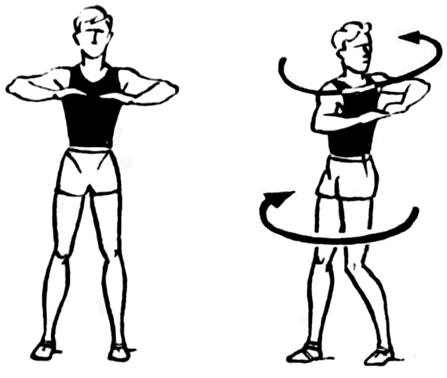
Общеразвивающие упражнения с мячом.
5. И. п. - ноги слегка расставлены, мяч в согнутых руках перед собой. Прыжки на двух ногах с поворотом кругом вправо и влево, в чередовании с небольшой паузой (3-4 раза).

Slide 9
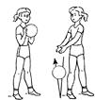
Общеразвивающие упражнения с мячом.
6. И. п.: ноги слегка расставлены, мяч в правой руке. 1 — ударить мячом о пол и поймать двумя руками (8—10 раз подряд).

Slide 10
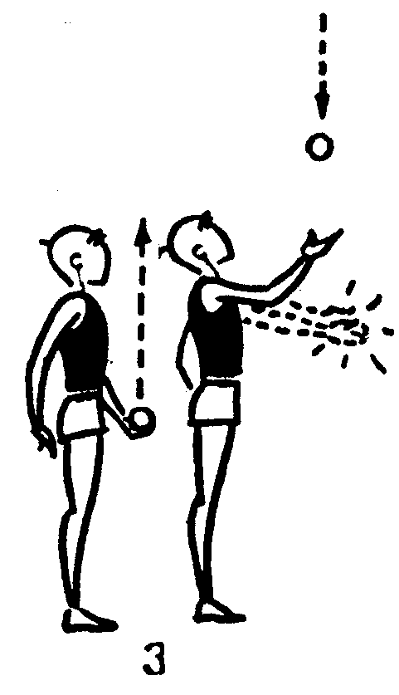
Общеразвивающие упражнения с мячом.
7. И. п.: основная стойка, мяч в правой руке. Подбрасывание мяча вверх и ловля его (5—б раз подряд).

Slide 11
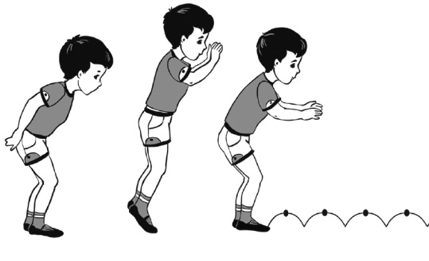
Общеразвивающие упражнения с мячом.
8. И. п.: основная стойка, мяч в правой руке. Прыжки на двух ногах, продвигаясь вперед (на счет 1—8), поворот кругом и снова прыжки (повторить 3—4 раза).

Slide 12
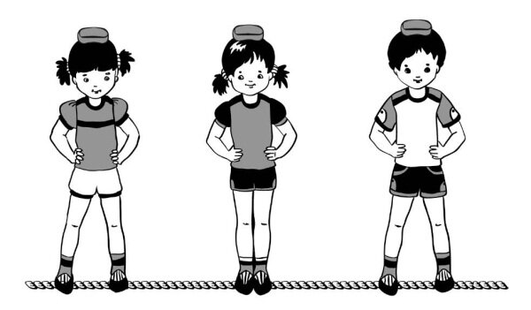
Основные виды движений
1. Равновесие — ходьба по канату боком приставным шагом с мешочком на голове, руки на поясе (2—3 раза).

Slide 13
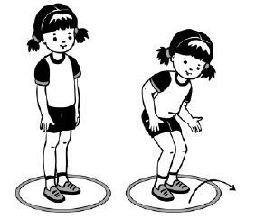
Основные виды движений
2. Прыжки из обруча в обруч, положенные на расстоянии 40 см один от другого (6—8 обручей) — 2—3 раза.

Slide 14
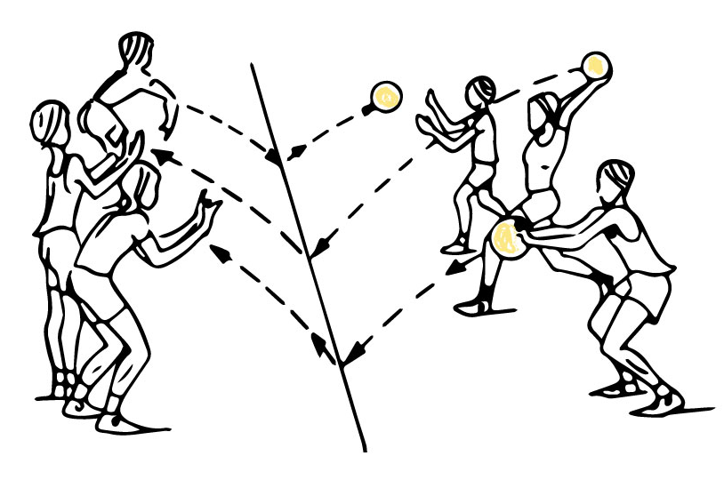
Основные виды движений
3. Перебрасывание мяча друг другу и ловля его после отскока от пола посредине между шеренгами. Бросание одной рукой, а ловля двумя (10-12 раз).

Slide 15
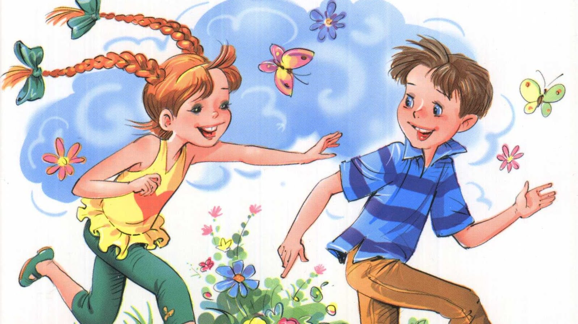
Подвижная игры «Пятнашки»
Дети находятся в разных местах площадки (границы ее обозначены флажками). Назначенный воспитателем или выбранный детьми пятнашка, получив цветную повязку (ленточку), становится на середине площадки.
После сигнала воспитателя: «Лови!» - все дети разбегаются по площадке, а водящий старается догнать кого-нибудь из играющих и коснуться его рукой. Тот, кого водящий коснулся рукой, отходит в сторону. Игра заканчивается, когда пятнашка поймает 3-4 играющих.
При повторении игры выбирается новый пятнашка.
Если пятнашка в течении 30-40 секунд не может поймать никого из играющих, воспитатель должен назначить другого водящего.

